Slide 1


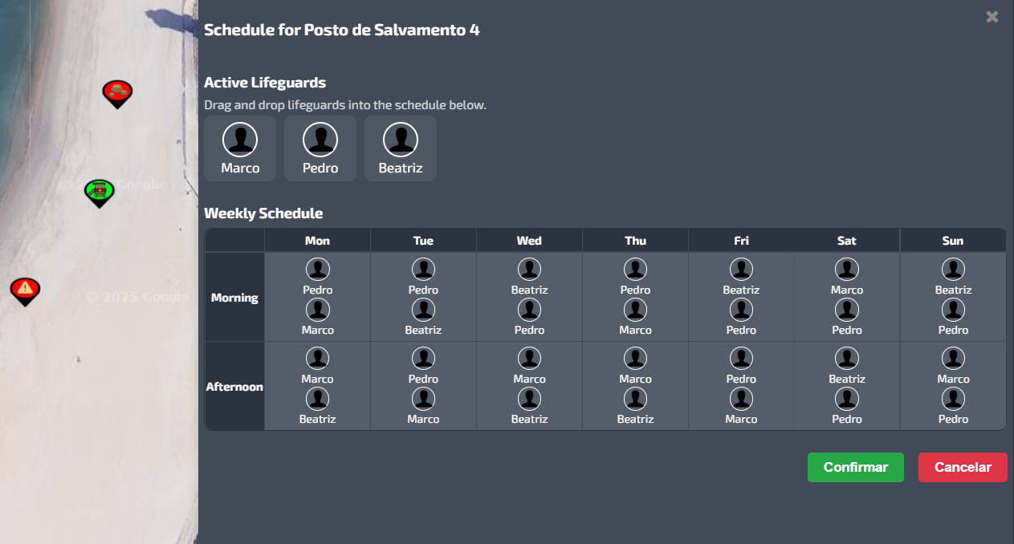
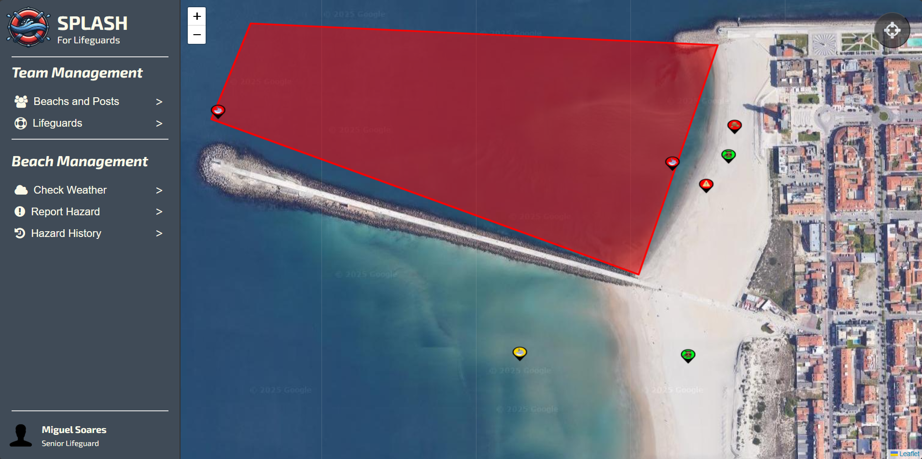


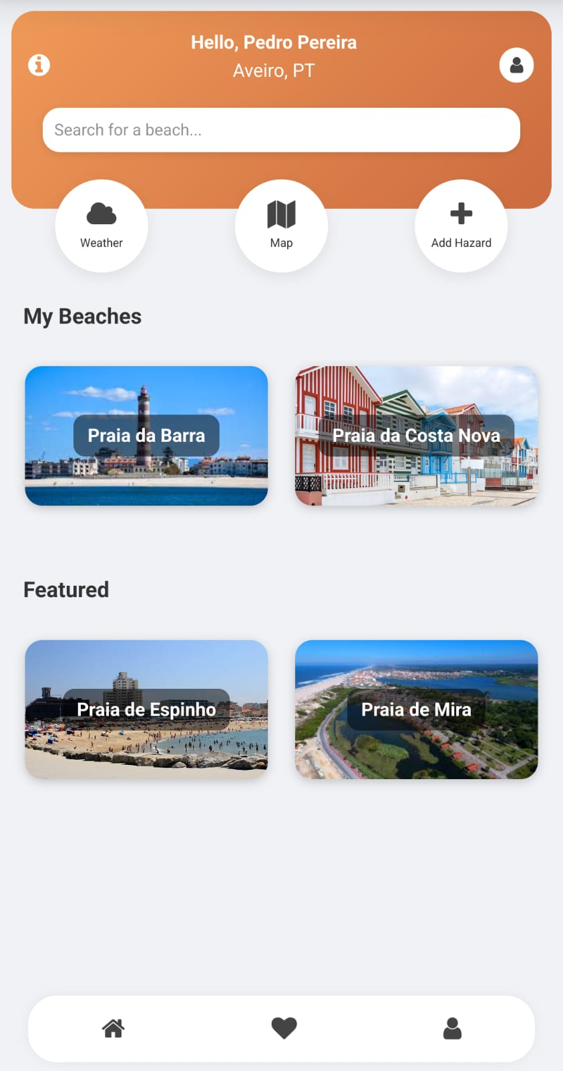

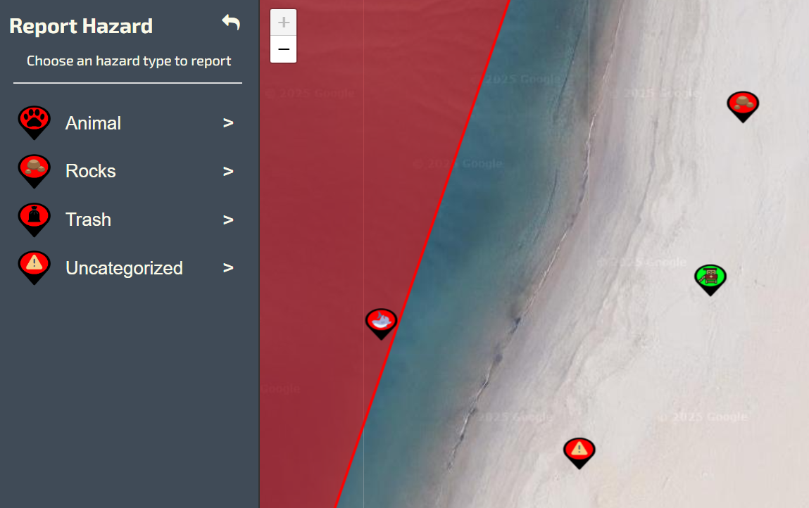
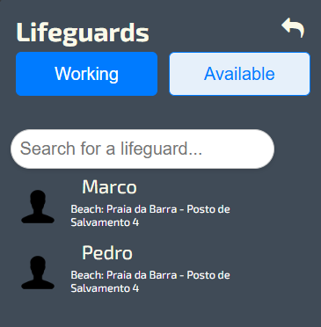
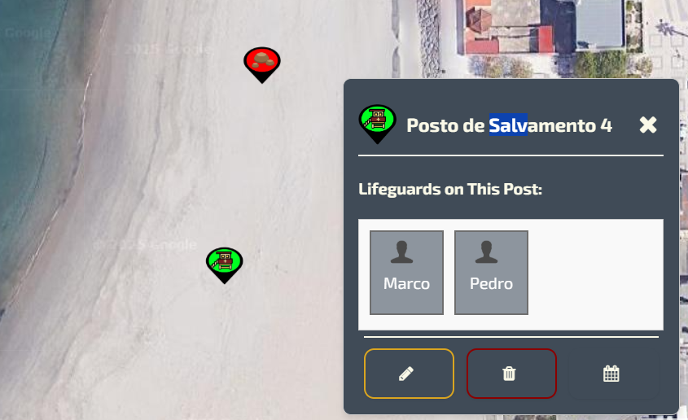





SPLASH: Strategic Prevention and Lifeguard Alert Safety Hub
João Vieira, António Moreira, José Silva, Luís Diogo, Marta Almeida, David Ribeiro
Orientadores: Prof. Samuel Silva, Prof. Bernardo Marques
Projeto em Engenharia de Computadores e Informática, 3º ano, LECI.
2025
Resumo
SPLASH é uma prova de conceito que promove ações de segurança preventiva nas praias portuguesas.
Muito mais que uma simples Web App!
Um ecossistema robusto para a segurança balnear do futuro!
SPLASH
A Safety Drop in Every Wave
Fig 4 – Sistema de Gestão de Horários por posto de vigia para nadadores-salvadores
SPLASH, no computador ou na palma da mão, em qualquer praia, a qualquer hora!
Fig 1 – Dashboard principal da aplicação Web SPLASH, tendo o mapa interativo como elemento central, destinado a nadadores-salvadores supervisores.
Metodologia
Desenvolvimento Centrado no Utilizador, com testes de usabilidade com pessoas reais! (SUS 77%)
Principais Funcionalidades
Gestão de recursos humanos
Alocação de equipas
Sinalização de perigos
Histórico de praia.
.
Fig 5 – Acessibilidade móvel à Web App SPLASH para banhistas e nadadores-salvadores de vigia em Posto.
Conclusão
A Web App SPLASH é uma prova de conceito inovadora e de escalabilidade relevante que demonstra como a tecnologia pode transformar a gestão e segurança preventiva nas praias, otimizando processos de gestão e conectando coordenadores, nadadores-salvadores e banhistas num ecossistema integrado e eficiente.
Fig 3 – Sistema de Sinalização de perigos para nadadores-salvadores.
Para mais informações, faça o Scan ao QR Code
Fig 2 – Sistema de Gestão de Recursos Humanos “Drag and Drop” em Postos de Vigia e Salvamento.

